Slide 1
Web Scraping
นาย ณชนน เอี่ยมศรีเจริญ 6301012610027
นาย ทวีสุข สุทวีทรัพย์ 6301012630044

Slide 2
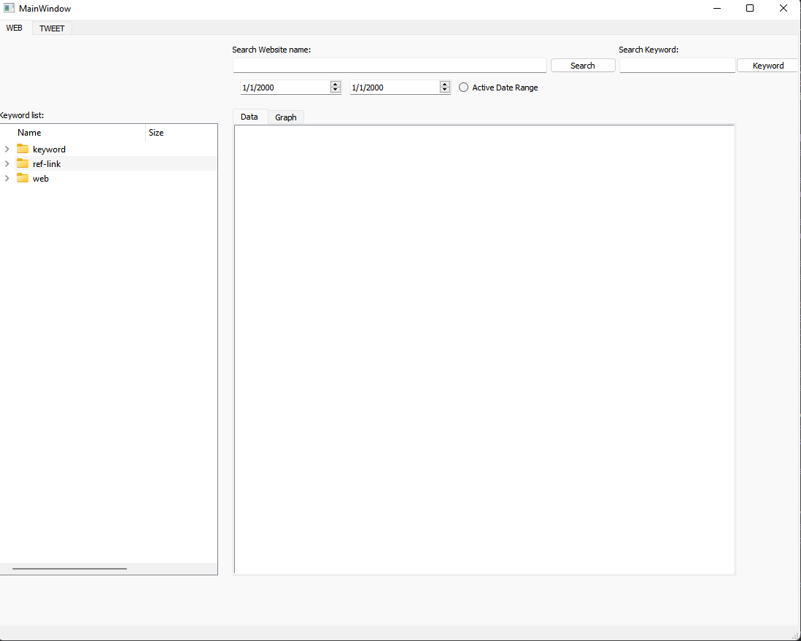
Gui Web scraping
ช่องเเละปุ่มในการ search keyword
ส่วนของปุ่มเเละช่อง search Web
Tab เเสดง Graph Sentiment
ช่องเลือกช่วง Range วันของข้อมูล
แถบเเสดงข้อมูลที่มีในโฟลเดอร์ สามารถดับเบิ้ลคลิกเพื่อ
เเสดงข้อมูลบนตารางได้
ตารางเเสดงข้อมูล

Slide 3
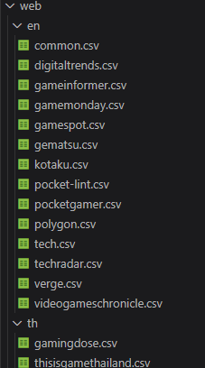
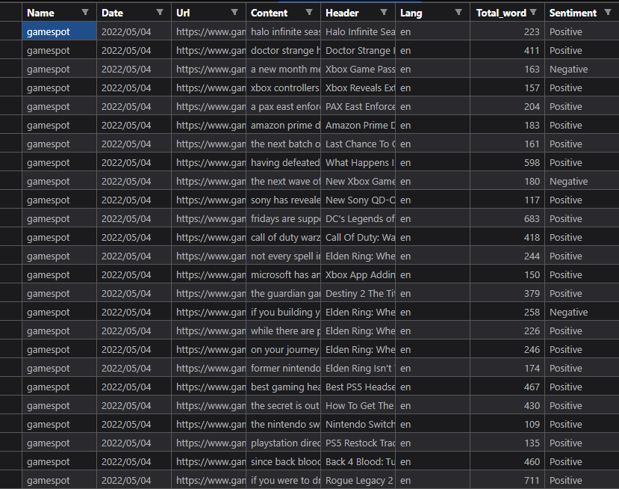
Web scraping
20 urls web crawling
เก็บข้อมูลในรูปของ csv file

Slide 4
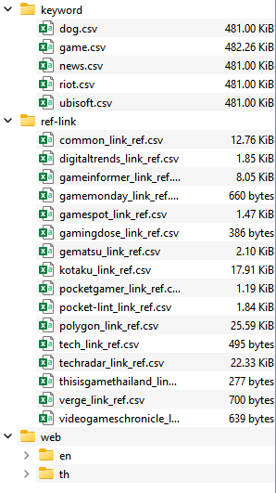
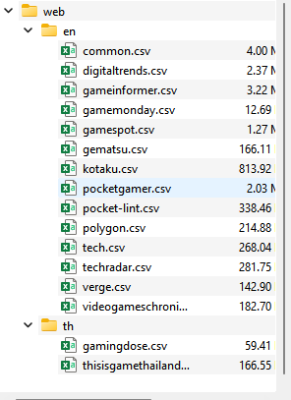
Web scraping
Multithreading
ETL
-Cleansing
-Indexing
-TH/EN

Slide 5
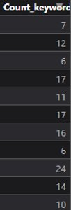
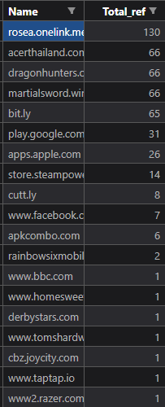
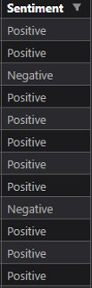
Web scraping
-Sentiment TH/EN
-Count Keyword
-Link-Ref

Slide 6
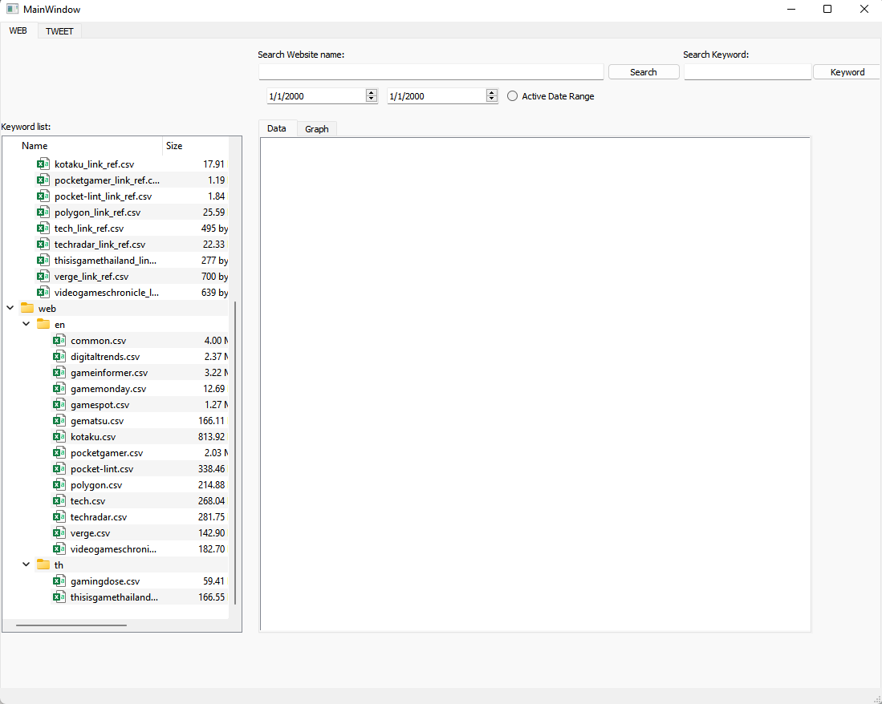
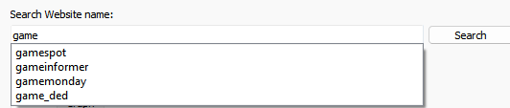
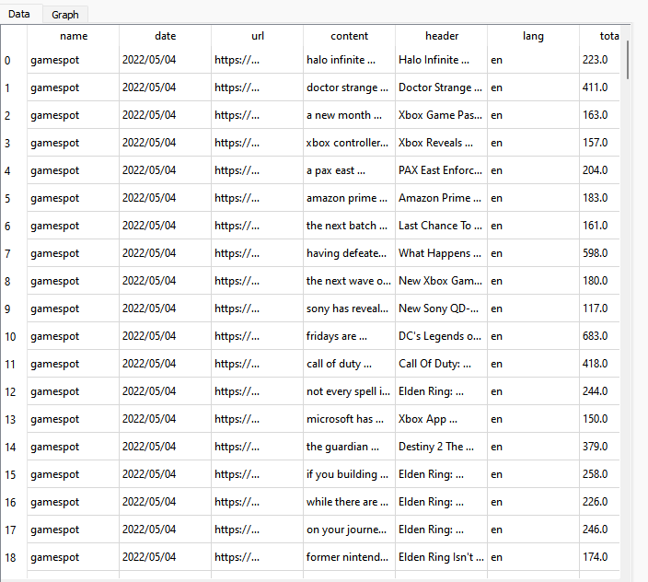
Web scraping
การ Crawler Web
กรอกชื่อเว็ปที่ต้องการ crawl จากนั้นกดที่ปุ่ม search ก็จะทำการcrawling
มาเเล้วแปลงเป็น csv ไฟล์เเละเเสดงบน TableView

Slide 7
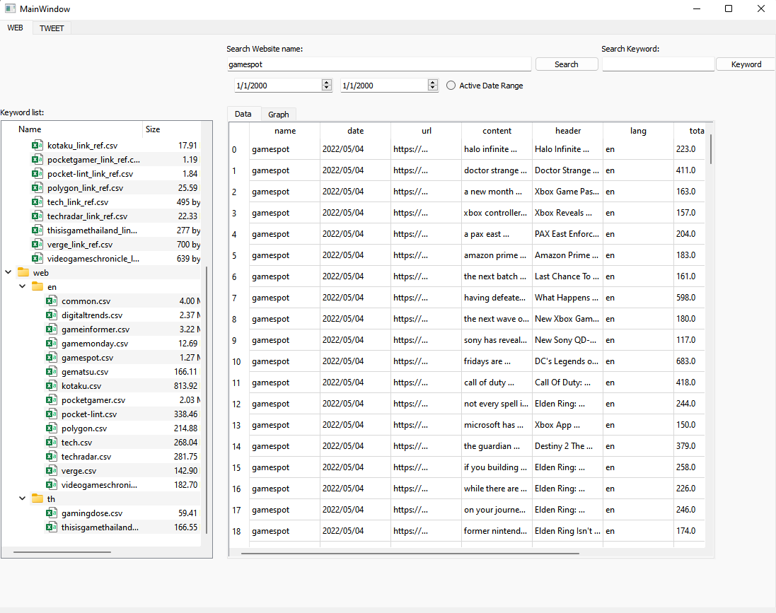

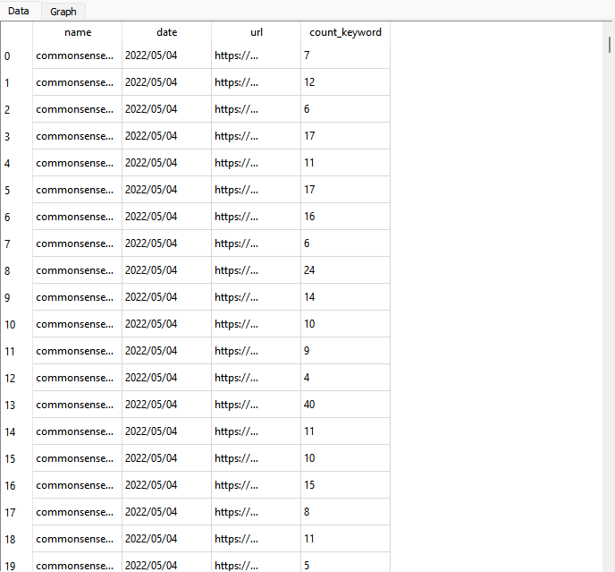
Web Scraping
การ search for keyword
กรอก keyword ที่ต้องการในช่องเเล้วกดปุ่ม
Keyword จากนั้นจะนับจำนวน keyword ใน content
ของทุกurl เเล้วแปลงเป็น csv file

Slide 8
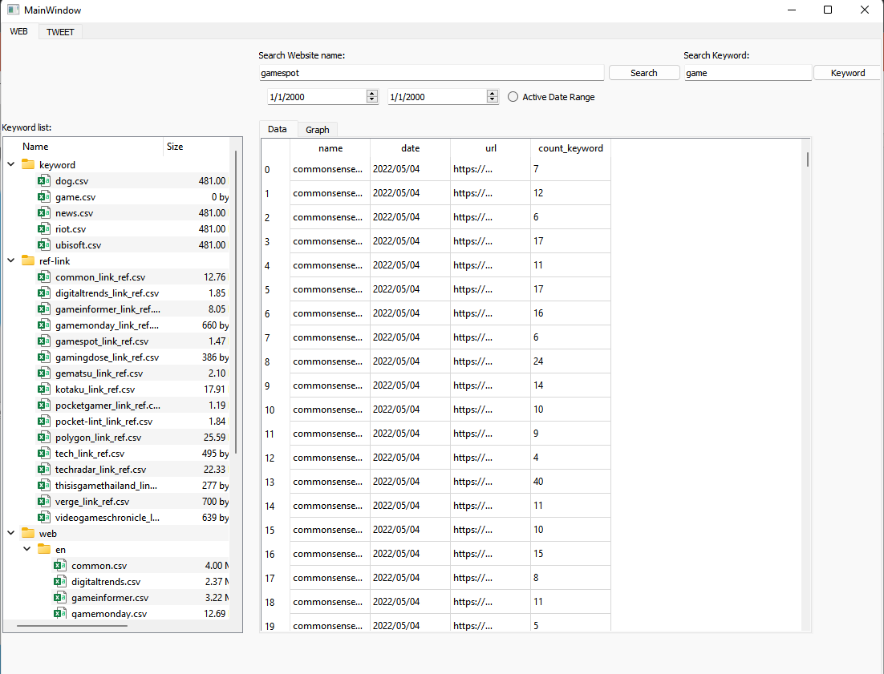
Web Scraping
Date Range
ส่วนของการเลือก ช่วงของวันในการ
เเสดงข้อมูลในตาราง กด active เพื่อ
กำหนดช่วงของวัน หากไม่กด active
จะเเสดงข้อมูลทั้งหมดเเทน

Slide 9
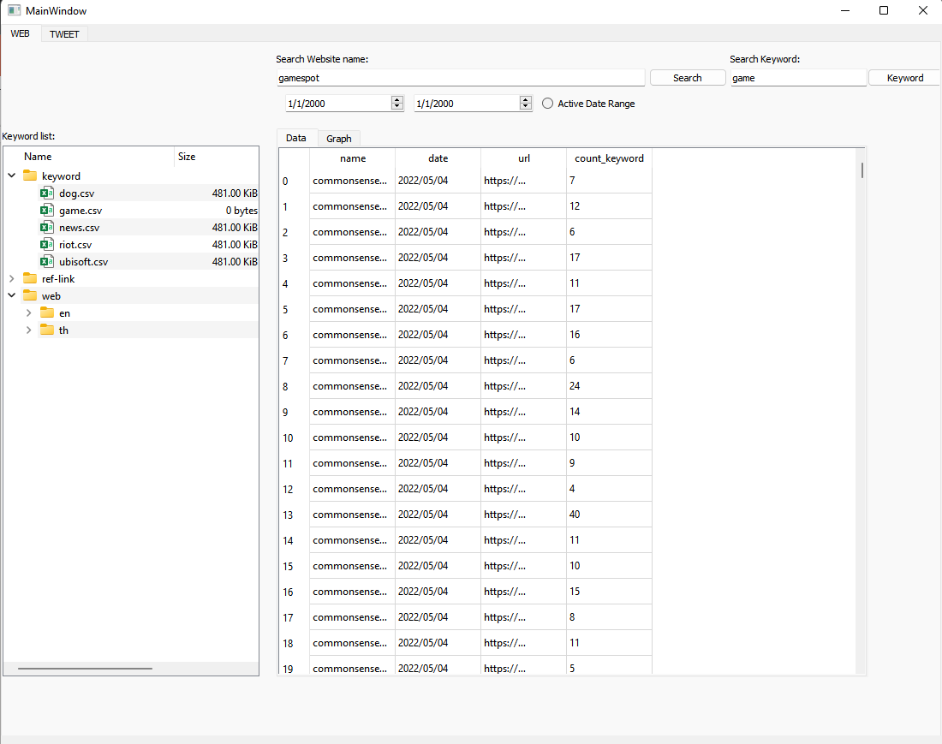
Web Scraping
แถบโฟลเดอร์
แถบเเสดงรายชื่อไฟล์ในโฟลเดอร์
สามารถกดดับเบิลคลิกที่รายชื่อไฟล์
เพื่อเเสดงไฟล์นั้นบนตารางได้

Slide 10
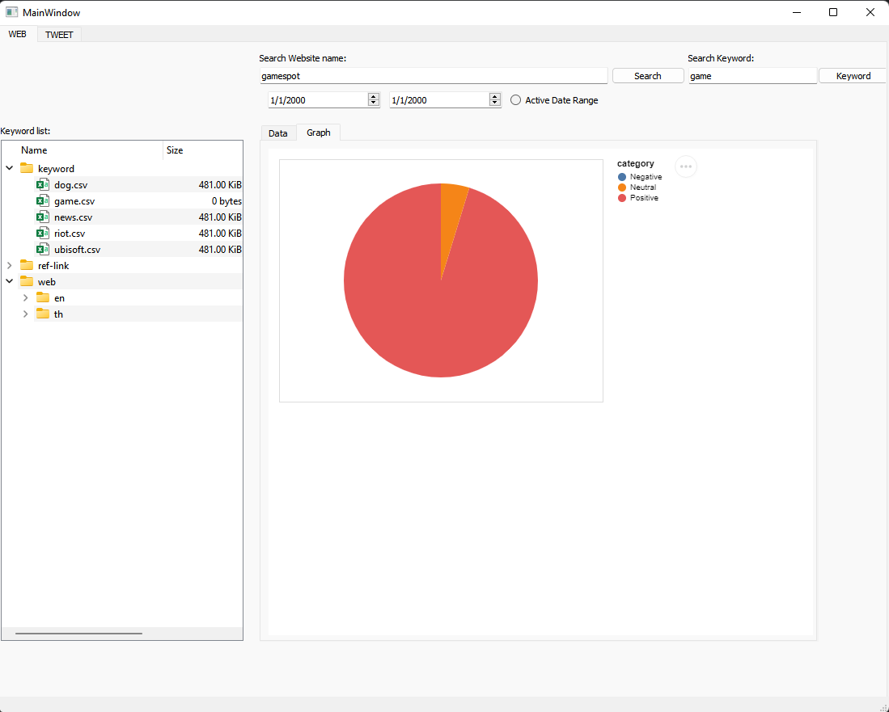
Web Scraping
Tab เเสดง Graph piechart ของ sentiment
กดที่ปุ่ม tab graph เพื่อเปลี่ยนมา
หน้าเเสดงgraph
ส่วนเเสดงกราฟ

Slide 11
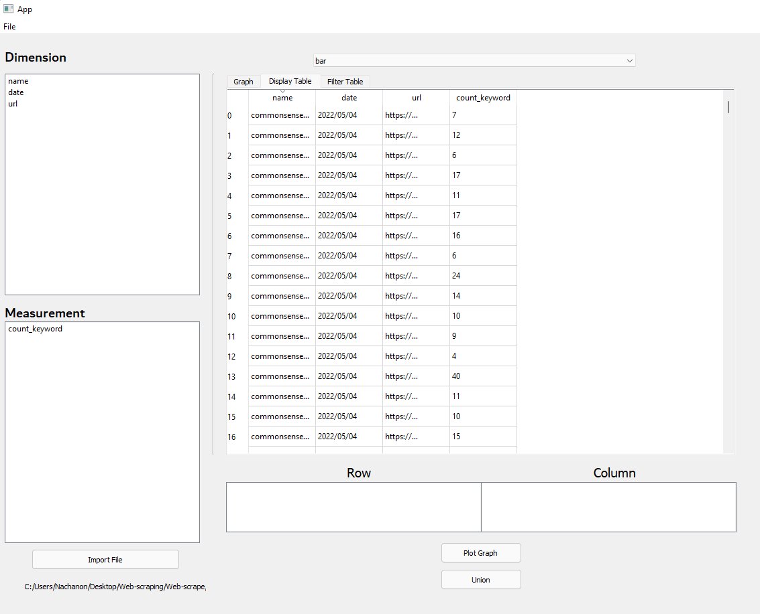
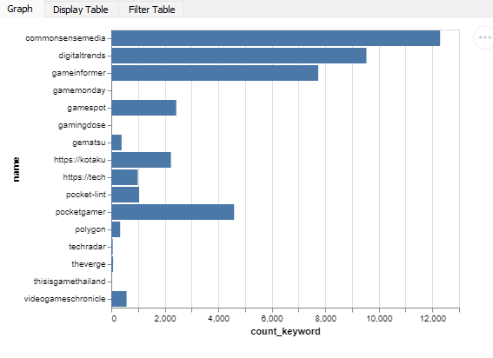
Web scraping
Import to tableau

Slide 12
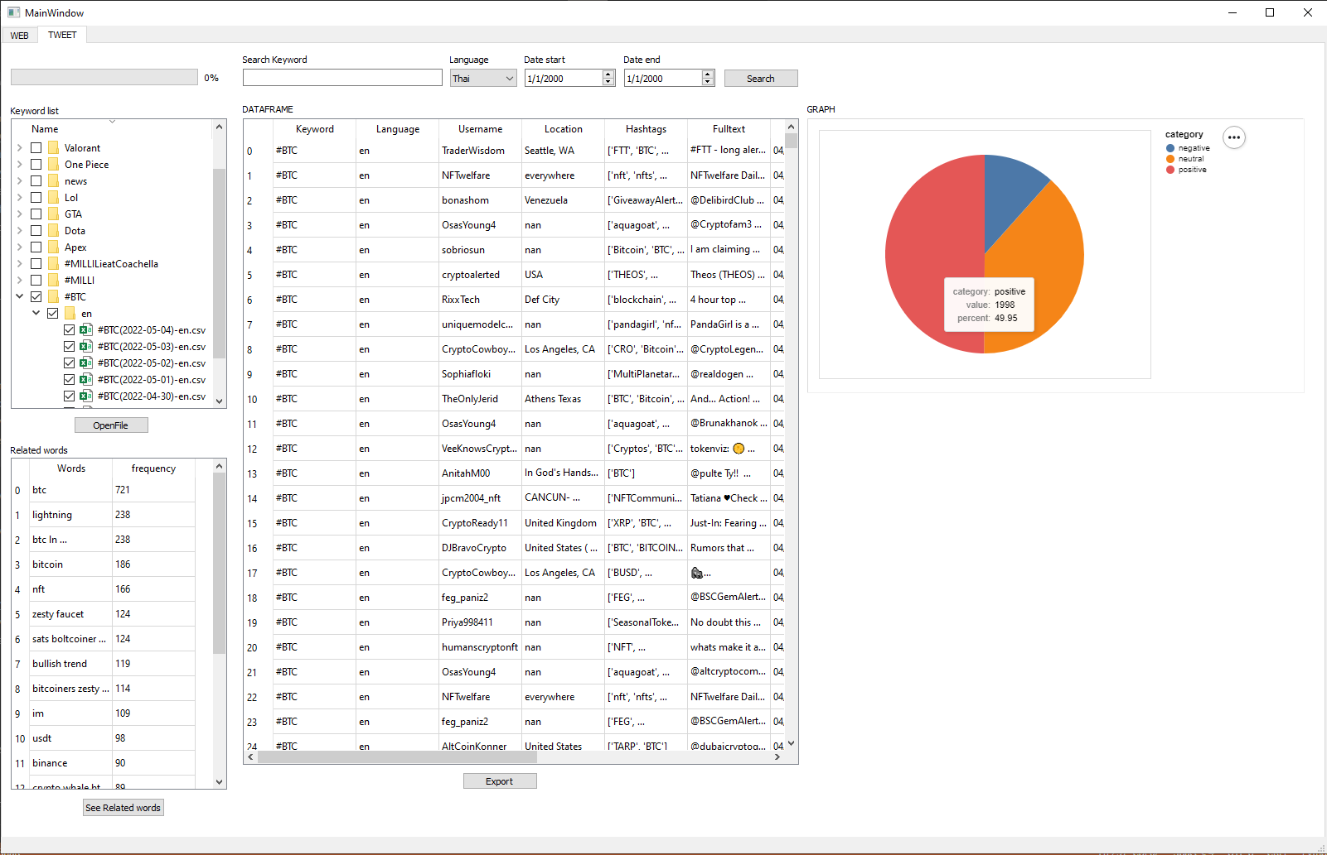
Twitter API
ช่องสำหรับการค้นหา keyword และตัวเลือกในการค้นหาต่างๆ
GUI
หน้าต่างแสดงโฟลเดอร์ของKeywordและไฟล์csvทั้งหมดที่เก็บไว้
ปุ่ม OpenFile สำหรับเปิดข้อมูลที่เลือก
หน้าต่างแสดงผลการวิเคราะห์ Sentiment
ตาราง Related words แสดงข้อมูลคำที่เจอบ่อยที่สุด
ปุ่ม See Related words ในกรณีที่ข้อมูลไม่แสดง
หน้าต่างแสดงDataframe
และปุ่มExportข้อมูล

Slide 13
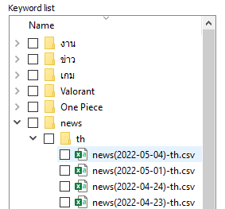
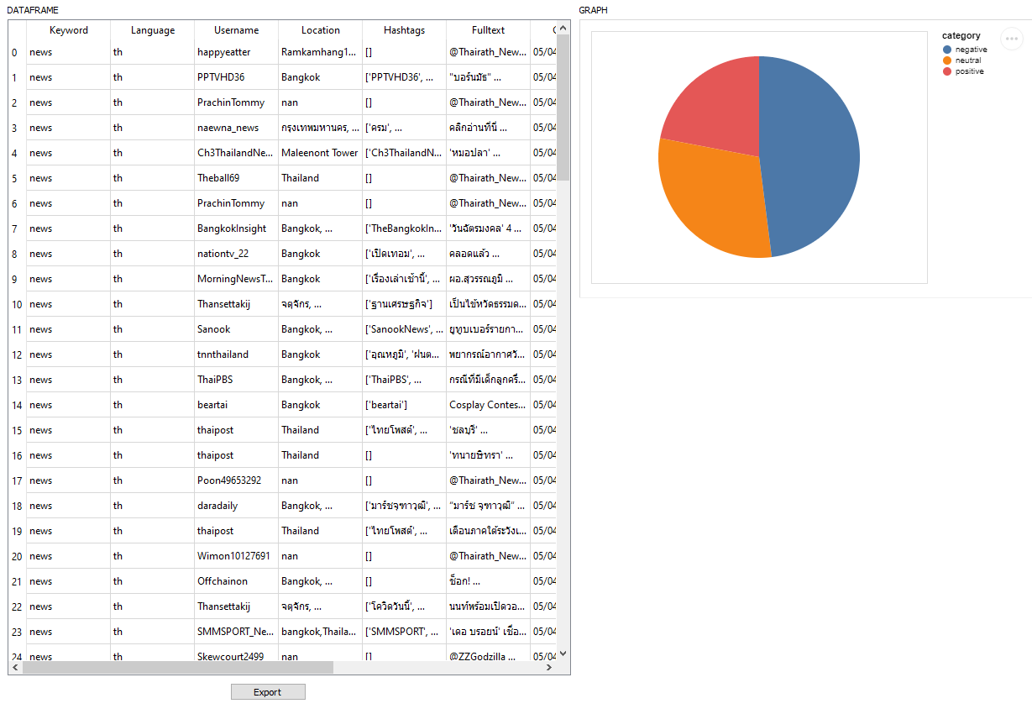
Twitter API
Search keyword
โปรแกรมจะสร้างไฟล์CSVขึ้นมาและแสดงข้อมูลลงDATAFRAME
พิมพ์คำที่ต้องการค้นหาในช่อง Search Keyword
เลือกภาษาที่ต้องการจะค้นหาในช่อง Language
เลือกวันที่จะเริ่มค้นหาที่ Date start
เลือกวันสุดท้ายที่จะค้นหาใน Date end
เมื่อเลือกเสร็จแล้วจึงกด Search

Slide 14
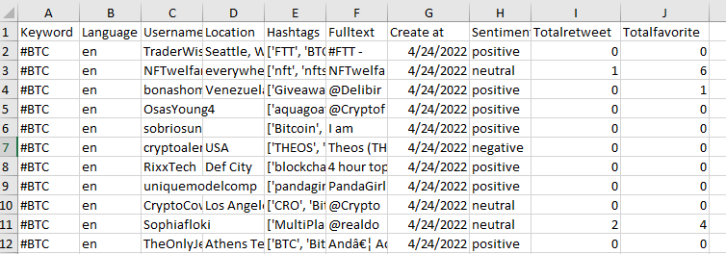
Twitter API
Search keyword (ต่อ)
จะมีคอลัมน์ทั้งหมด 10 คอลัมน์ คือ
Keyword,Language,Username,Location,Hashtags,Fulltext,Create at,Sentiment,Totalretweet,Totalfavorite

Slide 15

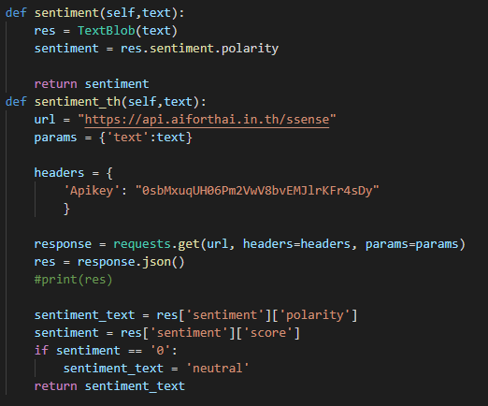
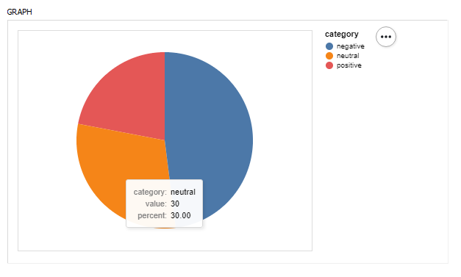
Twitter API
การวิเคราะห์ Sentiment
ในภาษาอังกฤษจะใช้ Textblob ในการวิเคราะห์ Sentiment
ส่วนในภาษาไทยจะใช้ Ai for thai (ssense)
และแสดงสัดส่วนของSentiment ระหว่าง Positive,Negative,Neutrual ในรูปแบบ Pie Chart

Slide 16
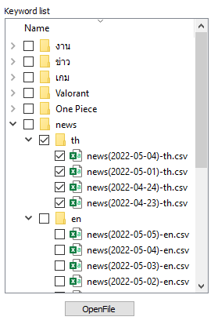
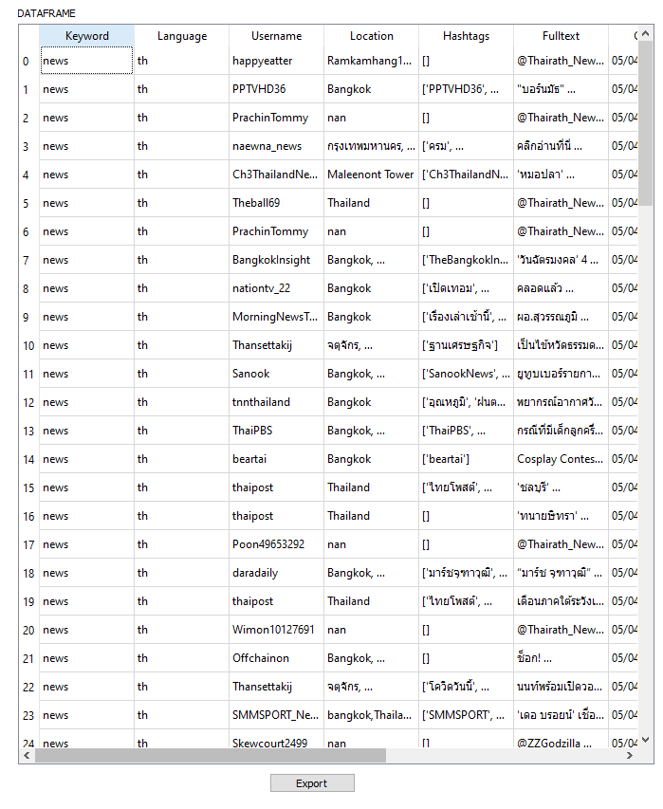
Twitter API
Database
ในการเก็บไฟล์ข้อมูลเราจะแบ่งโดยโฟลเดอร์ใหญ่สุดจะเป็นชื่อคีย์เวิร์ดต่างๆ
ข้างในโฟลเดอร์Keyword จะมีโฟลเดอร์ที่แบ่งภาษาอีก นั่นคือ th และ en
ข้างในโฟลเดอร์ภาษาก็จะมีไฟล์csv ที่มีชื่อคีย์เวิร์ดและวันที่ค้นหา
สามารถกดช่องcheckbox เพื่อเลือกไฟล์ข้อมูลที่สนใจและกดปุ่ม OpenFile
เพื่อแสดงข้อมูลในหน้าต่างDATABASE

Slide 17
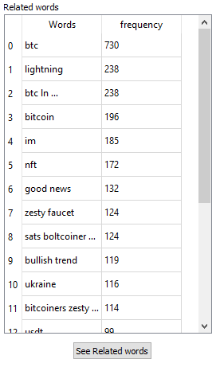
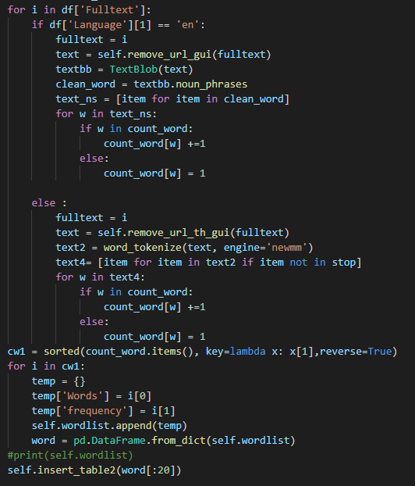
Twitter API
Related words
ช่องสำหรับแสดงคำที่เจอเยอะที่สุดในการsearch keyword
หรือก็คือคำที่มีความเกี่ยวข้องกับ keyword ที่ค้นหา

Slide 18
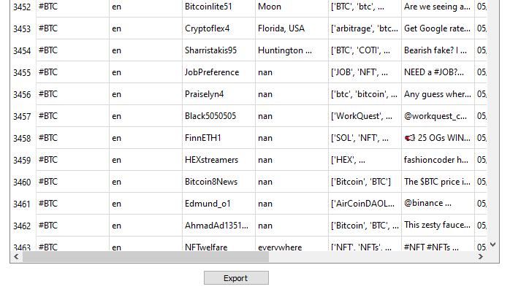
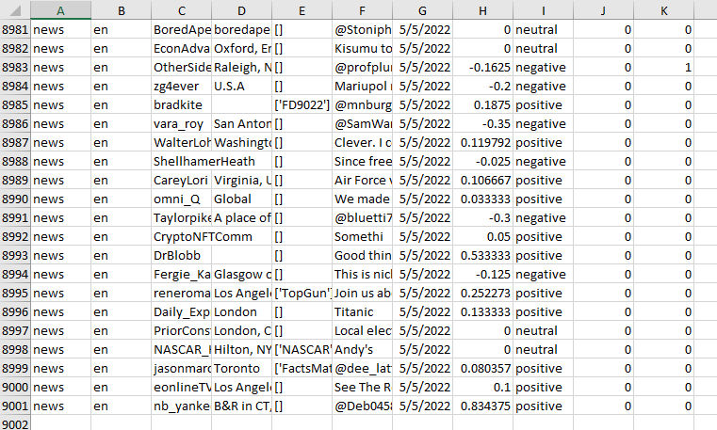
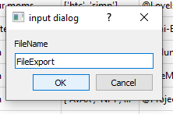
Twitter API
Export
กดปุ่ม Export เมื่อต้องการ Export ข้อมูลจากตาราง DATAFRAME โปรแกรมจะขึ้น Popup ให้ใส่ชื่อไฟล์ที่ต้องการ จากนั้นโปรแกรมจะExport ออกมาเป็นไฟล์csv ที่เราต้องการ

Slide 19
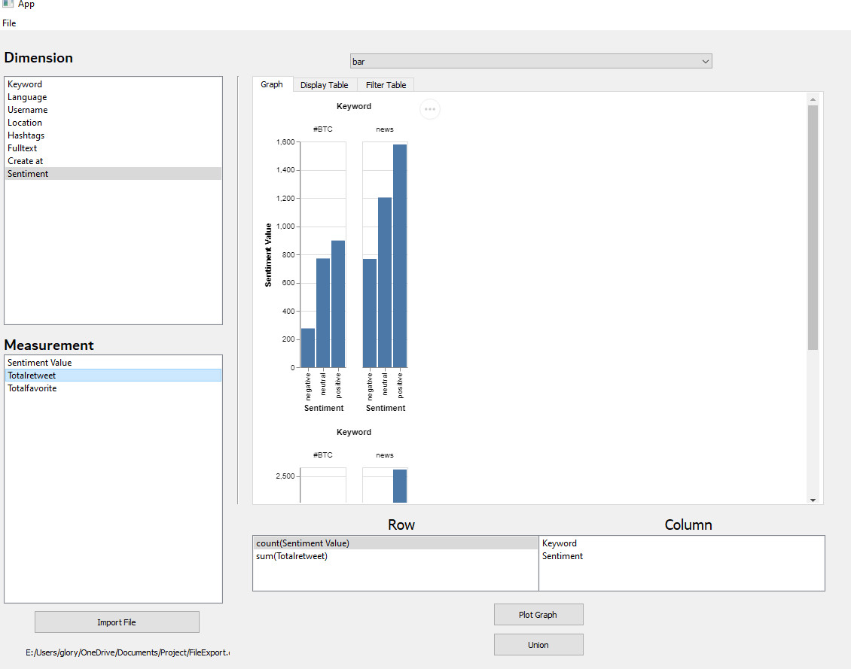
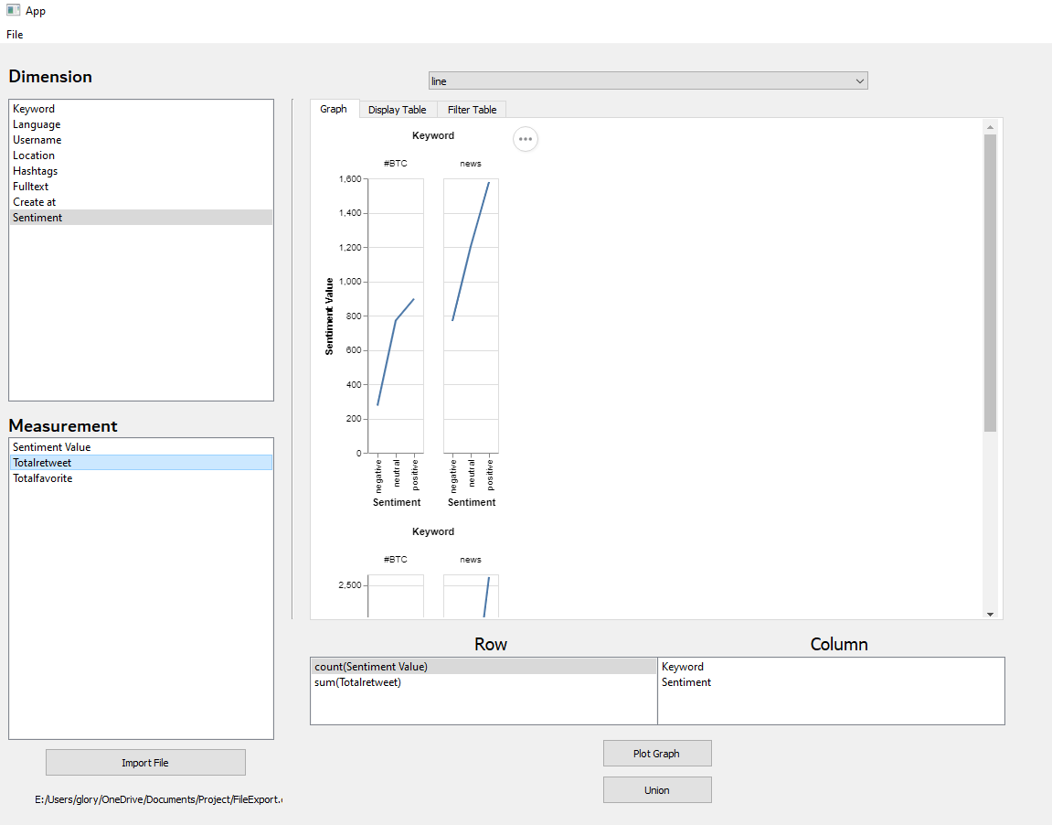
Twitter API
Tableau

